Slide 1



Trường THCS Huỳnh Văn Nghệ
ĐỊA LÍ LỚP 7

Slide 2


Trường THCS Huỳnh Văn Nghệ
PHẦN MỘT:
THÀNH PHẦN NHÂN VĂN CỦA MÔI TRƯỜNG
Tiết 1- Bài 1
DÂN SỐ

Slide 3
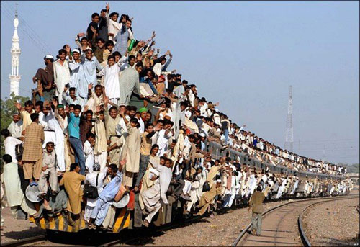
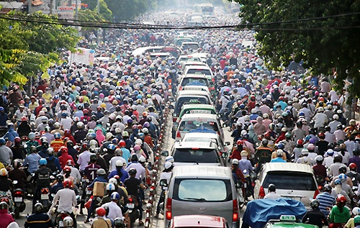
1.Dân số, nguồn lao động
a. Dân số
Ví dụ: 2/8/2019 dân số Việt Nam đạt hơn 97,5 triệu người
Dân số là gì?
Dân số thế giới ngày 1.8.2019 là hơn 7,7 tỷ người

Slide 4

Dân số, nguồn lao động
a. Dân số
- Là tổng số dân sinh sống trên một lãnh thổ nhất định, được tính ở một thời điểm cụ thể.

Slide 5
Dân số, nguồn lao động
b. Nguồn lao động.
Là lứa tuổi có khả năng lao động do nhà nước quy định, được thống kê để tính ra nguồn lao động.
c. Tháp tuổi.

Slide 6
Điều tra dân số cho ta biết những gì ?
Các cuộc điều tra dân số cho biết tình hình dân số, nguồn lao động, giới tính…

Slide 7
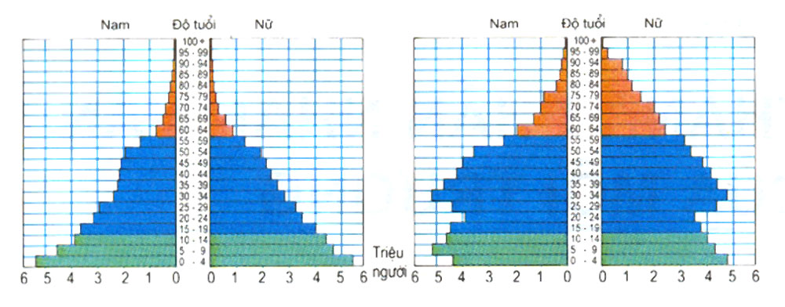
Ngoài tuổi lao động
Tuổi lao động
Dưới tuổi lao động
Tháp 1: có khoảng 5,5 tr bé trai và 5,5 tr bé gái.
Tháp 2: có khoảng 4,5 tr bé trai và gần 5 tr bé gái
Hình 1.1 - Tháp tuổi

Slide 8
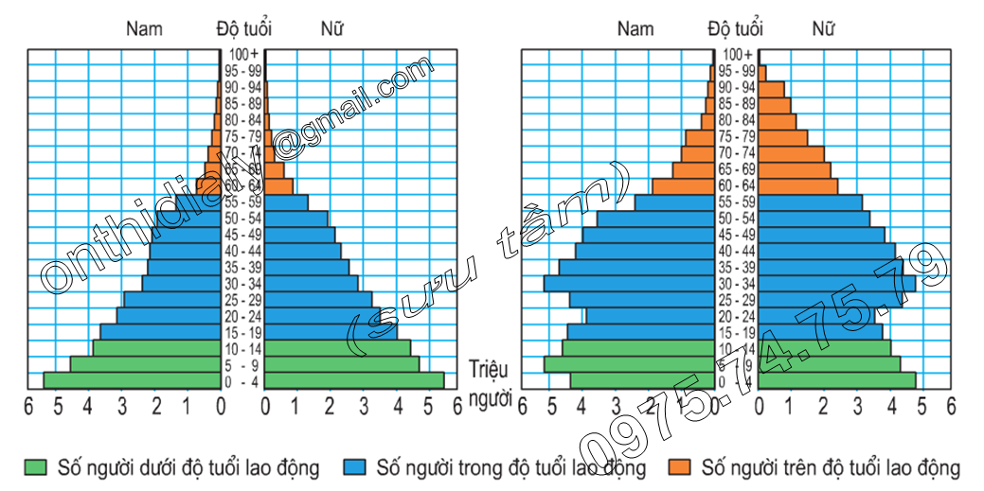
Hình dạng hai tháp tuổi khác nhau như thế nào? Hình dạng tháp tuổi như thế nào thì tỉ lệ người trong độ tuổi lao động cao?
Tháp 1
Tháp 2
- Tháp 1: cân đối đáy, thân, đỉnh nhỏ dần
- Tháp 2: Thân và đỉnh ngày càng phình to, đáy tháp ngày thu hẹp.

Slide 9
Dân số, nguồn lao động
C. Tháp tuổi.
Là biểu đồ thể hiện tình trạng dân số ở một địa phương.
Tháp tuổi cho biết: tổng số nam nữ theo độ tuổi và nguồn lao động.

Slide 10

2. Dân số thế giới tăng nhanh trong thế kỉ XIX và thế kỉ XX
Thế nào là gia tăng dân số?
Tỉ lệ tử?
Tỉ lệ sinh?

Slide 11
- Gia tăng dân số: là quá trình phát triển dân số trên một lãnh thổ, một quốc gia hoặc trên toàn thế giới, trong một giai đoạn nhất định.
-Tỉ lệ sinh là tỉ số bằng ‰ giữa số trẻ em sinh ra trong một thời gian nhất định(một năm) với số dân trung bình trong cùng một thời gian.
- Tỉ lệ tử: tỉ số tính bằng ‰ giữa số người chết trong một thời gian nhất định(một năm) với số dân trung bình trong cùng thời gian.

Slide 12
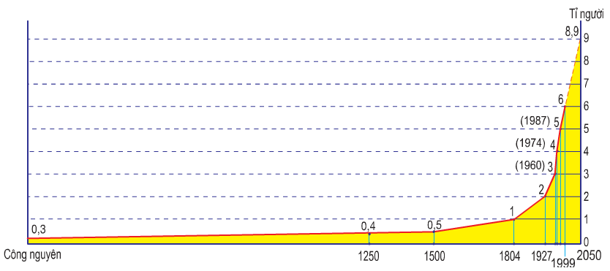
Nhận xét tình hình tăng dân số thế giới từ đầu thế kỉ XIX đến cuối thế kỉ XX?
Tăng chậm giai đoạn nào?
Từ CN đến 1804
Tăng nhanh giai đoạn nào?
Từ 1804-1960
Tăng vọt từ giai đoạn nào?
Từ 1960-1999
Trình bày nguyên nhân của sự gia tăng dân số thế giới?

Slide 13
2. Dân số thế giới tăng nhanh trong thế kỉ XIX và thế kỉ XX.
- Những năm đầu công nguyên dân số thế giới tăng rất chậm: do dịch bệnh, thiên tai, đói kém và chiến tranh.
- Từ thế kỷ 19 đến nay, dân số tăng nhanh do những tiến bộ trong các lĩnh vực kinh tế-xã hội, khoa học – kỹ thuật và y tế.
3. Sự bùng nổ dân số.

Slide 14
3. Sự bùng nổ dân số
Bùng nổ dân số xảy ra khi nào?
- Bùng nổ dân số xảy ra khi tỉ lệ gia tăng tự nhiên bình quân hàng năm của thế giới lên đến 2,1%.

Slide 15
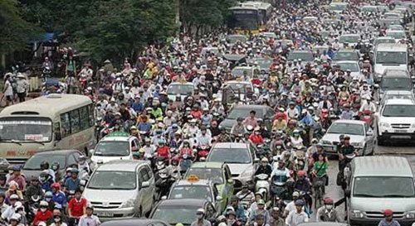
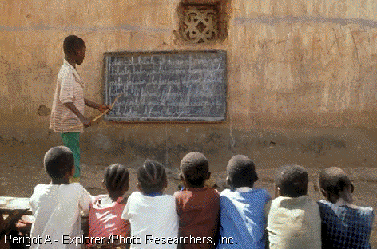
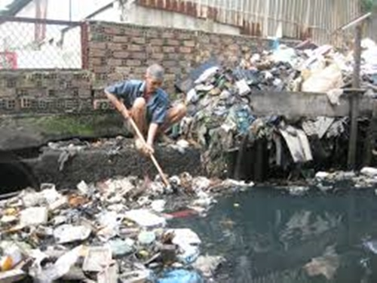
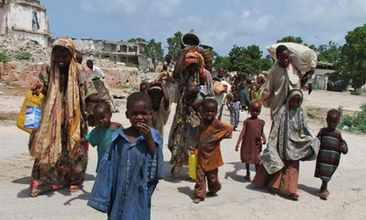
3. Sự bùng nổ dân số
- Tỉ lệ sinh quá cao thì hậu quả sẽ như thế nào?

Slide 16
3. Sự bùng nổ dân số
- Hậu quả: Tạo sức ép đối với ăn, mặc, ở, học hành, việc làm ... làm kinh tế chậm phát triển.
- Biện pháp: thực hiện các chính sách dân số và phát triển kinh tế - xã hội hợp lí.

Slide 17
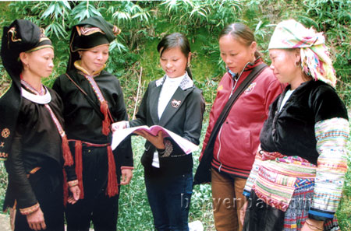
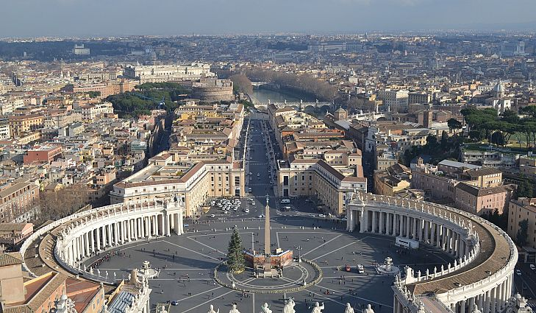
3. Sự bùng nổ dân số
Các nước trên thế giới có chính sách gì để giảm sự gia tăng dân số?

Slide 18
1. Dân số, nguồn lao động.
Dân số:- là tổng số dân sinh sống trên một lãnh thổ nhất định, được tính ở một thời điểm cụ thể.
b) Nguồn lao động:Là lứa tuổi có khả năng lao động do nhà nước quy định, được thống kê để tính ra nguồn lao động.
c) Tháp tuổi:- Là biểu đồ thể hiện tình trạng dân số ở một địa phương.
- Tháp tuổi cho biết: tổng số nam nữ theo độ tuổi và nguồn lao động.
2. Dân số thế giới tăng nhanh trong thế kỉ XIX và XX.
- Những năm đầu CN dân số TG tăng rất chậm: do dịch bệnh, thiên tai, đói kém và chiến tranh.
- Từ thế kỷ 19 đến nay, dân số tăng nhanh do những tiến bộ trong các lĩnh vực kinh tế-xã hội, khoa học – kỹ thuật và y tế.

Slide 19
3. Bùng nổ dân số.
- Bùng nổ dân số xảy ra khi tỉ lệ gia tăng bình quân hàng năm của dân số thế giới lên đến 2,1 %
- Hậu quả: Tạo sức ép đối với ăn, mặc, ở, học hành, việc làm ... làm kinh tế chậm phát triển.
- Biện pháp: thực hiện các chính sách dân số và phát triển kinh tế - xã hội hợp lí.

Slide 20
Củng cố
Chọn đáp án đúng trong câu sau:
Câu 1. Bùng nổ dân số xảy ra khi:
Dân số tăng cao và đột ngột ở các vùng thành thị.
Tỉ lệ sinh cao, tỉ lệ tử tăng.
Tỉ lệ gia tăng dân số tự nhiên lên đến 2,1%.
Dân số ở các nước phát triển tăng nhanh khi giành được độc lập.
c

Slide 21
Câu 2: Tháp tuổi cho ta biết được điều gì?
Tỉ lệ sinh.
Tỉ lệ tử.
Tỉ lệ gia tăng dân số tự nhiên.
Tổng số nam nữ theo độ tuổi và nguồn lao động.

Slide 22
Bài tập
- Học bài cũ.
Chuẩn bị trước bài 2:
+ Ghi nội dung em cho là quan trọng trong bài 2 (tiết sau chia sẻ trước lớp).

Slide 23
Trường THCS Huỳnh Văn Nghệ
CẢM ƠN CÁC EM
ĐÃ LẮNG NGHE

